Slide 1
Vizsgaremek védés
Készítették:
Harmaci Bence Kártik László Lakatos Kristóf

Slide 2
A cégünkről röviden
A kisvállalatunk webkereskedelemmel foglalkozik, azon belül is műszaki cikkek, szórakoztató elektronika és informatikai termékek forgalmazásával.
A vállalatunk három darab telephellyel rendelkezik:
Központi épület
Ügyfélszolgálat
Logisztika
Az épületek egy városon belül helyezkednek el.
Összesen 12 kollégával rendelkezünk.

Slide 3
A központi épület
Munkaerő összetétel:
3 rendszergazda
2 webfejlesztő
1 cégvezető
Infrastruktúrája (3 helyiség) és eszközei:
Cégtulajdonos iroda (CEO Room): AP, Laptop, Nyomtató, Mobiltelefon
Admin room: 5db PC
Server room: Admin_Router, R1, R2, ASA, SW1, SW2, WIN_Server, LINUX_Server

Slide 4
A központi épület hálózatának tervezése
Szerverek:
WIN (10.204.3.11 /28)
LINUX (10.204.3.10 /28)
Hálózat: Megbízhatónak kell lennie, ezért fontos, hogy több rétegbeli redundanciával rendelkezzen. Viszonylagosan kis IPv4 cím tartományokkal dolgoztunk, mert a cég előreláthatóan nem fog bővülni. A főépületen belül minden funkcionális szegmensnek külön VLAN-t hoztunk létre:
VLAN2 (Admin és WebDev. PC-k): hálózat: 10.204.2.0 /28
VLAN3 (Szerverek): hálózat: 10.204.3.0 /28
VLAN4 (CEO room-ban elhelyezett eszközök): hálózat: 10.204.4.0 /28
VLAN15 (Management): Rendszergazda PC számára fenntartva, melynek címe: 10.204.15.4 /28
Belsőhálózatunk privát címtartományokkal rendelkezik, melyet a külső kommunikáció céljára a határforgalomirányítónk NAT protokollal publikus címtartományokból fordít.
Notes:
Bence

Slide 5

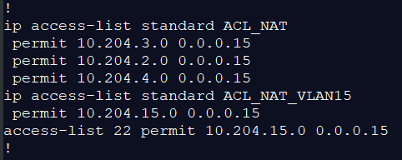
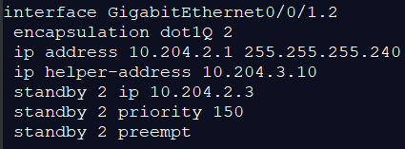
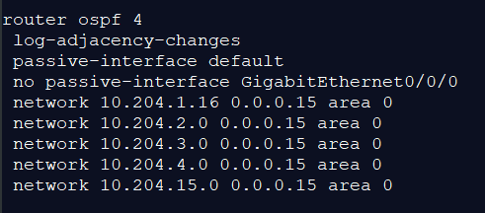
A központi épület hálózatának tervezése
Az ACL arra szolgál a hálózatunkban, hogy olyan szabályokat hozzon létre, amelyek meghatározzák, hogyan lehet egy csomagot továbbítani vagy blokkolni az útválasztó felületén. (Kép: Admin_Router config)
A HSRP mellyel megszabjuk, hogy melyik forgalomirányító legyen alapértelmezett, és melyik tartalék. (Kép: R1 config)
OSPF: A R1, R2 az ASA-n keresztül hirdeti a hálózatokat, többi interfacen nem. Az Admin_Router hirdeti az alapértelmezett útvonalat a többi hálózaton. (Kép: R1 config)
Notes:
Kristóf

Slide 6
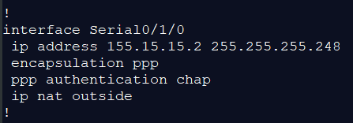
Szolgáltató
A szolgáltatónk felé hitelesítő protokollnak, rendhagyó módon nem eBGP-t használtunk, hanem PPP-t. (Kép: Admin_Router config)
Notes:
Kristóf

Slide 7
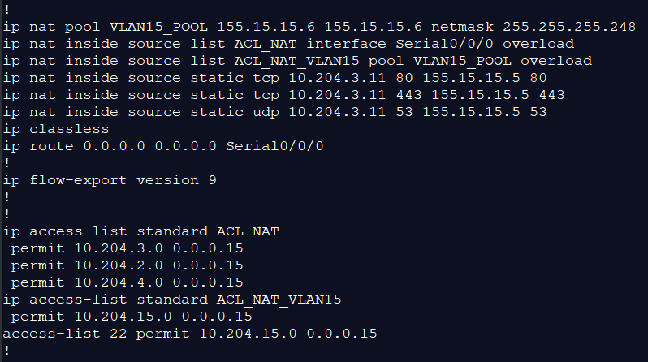
A központi épület hálózatának tervezése
Címfordítás NAT:
Határforgalomirányítónkon megvalósul a statikus címfordítás
És ACL segítségével pedig a dinamikus címfordítás.
Notes:
Laci

Slide 8

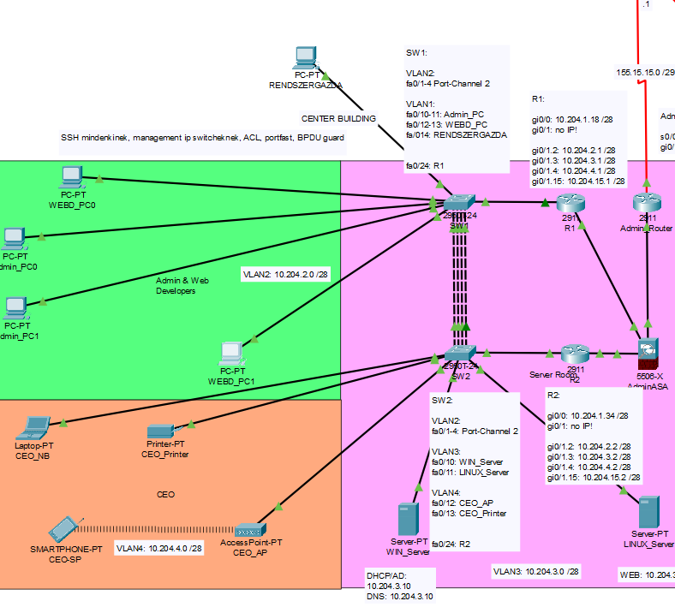
A központi épület hálózatának tervezése
Logikai topológia

Slide 9
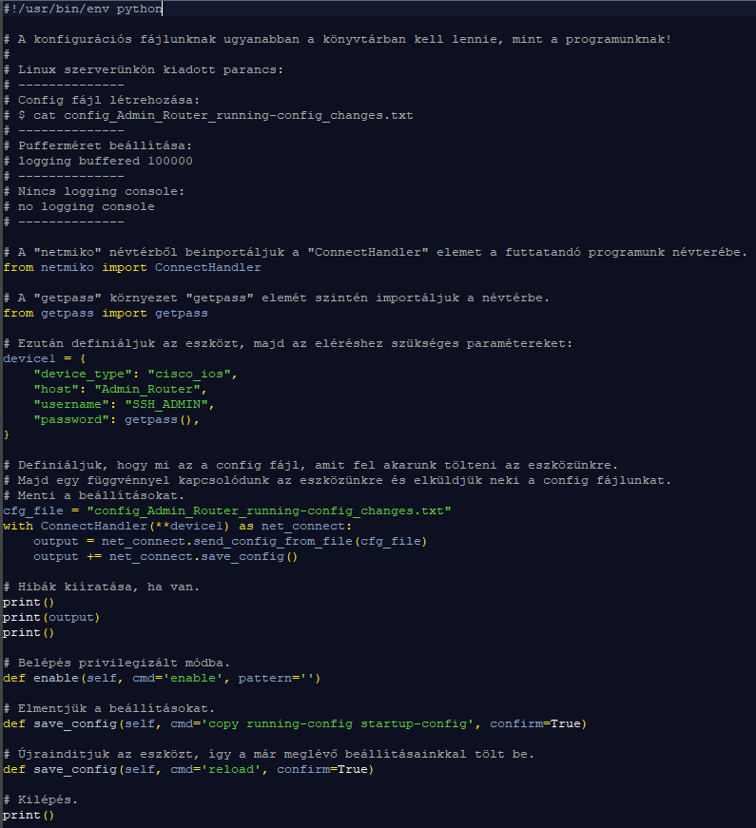
IoT megoldásunk
Határforgalomirányítónk automatikusan programozott konfigurálása NetMiko segítségével Python programnyelven.
Notes:
Bence

Slide 10
Szerver szolgáltatások
Windows Szerver
Linux Szerver
DHCP (VLAN2, VLAN4)
DNS (https://webshop.hu; 10.204.3.10)
AD
Group Policy
Apache
MySQL
PHP
VSFTP / NFS / Samba
Notes:
Bence

Slide 11
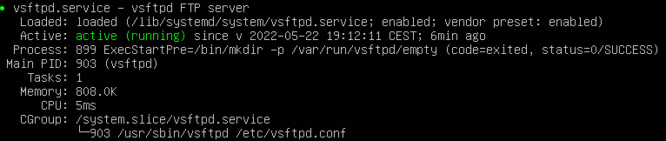
FTP
VSFTPD (Very Secured File Transfer Protocol Daemon)
Felhasználó hozzáadása: sudo adduser teszt
Elérés: sudo telnet 10.204.3.11:21
2022-02-04 5:14:11
Notes:
Bence

Slide 12
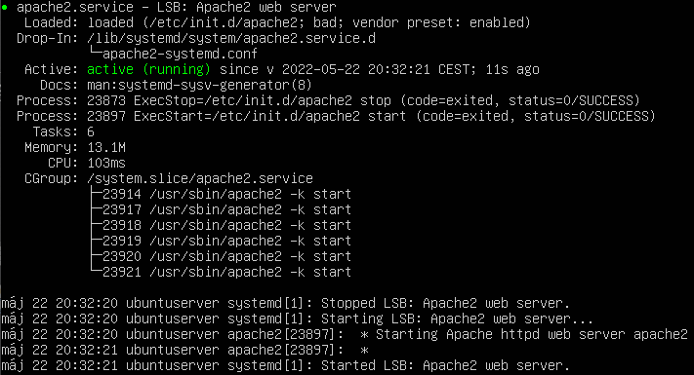
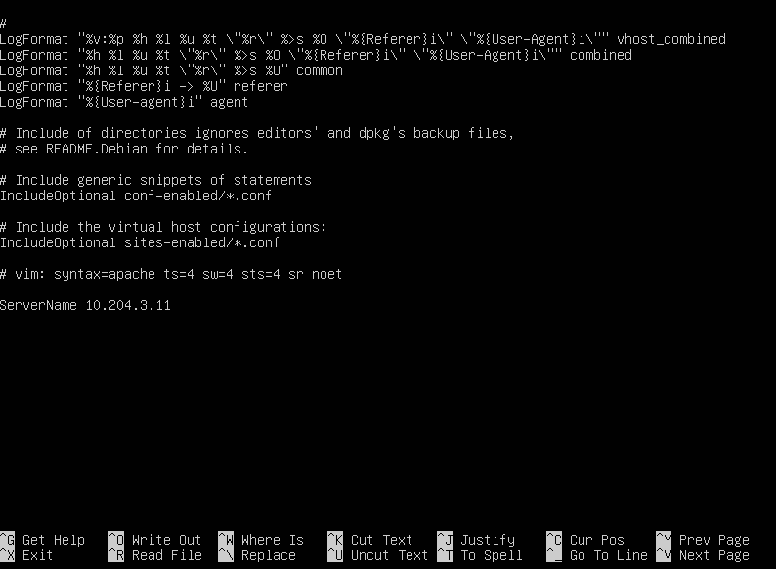

Apache
2022-02-04 15:14:11
Apache konfiguráció és elérhető alkalmazások a szerveren
feb 04 15:14:11 LINUX_Server
feb 04 15:14:11 LINUX_Server
feb 04 15:14:11 LINUX_Server
feb 04 15:14:11 LINUX_Server
feb 04 15:14:11 LINUX_Server
Notes:
Bence

Slide 13
A főépület működésének bemutatása
Elsődlegesen a Vizsgaremek videójában található működési és tesz, valamint észrevételezés elemei láthatóak.
Hálózat hiba nélkül felépült.
Egyéb észrevétel: Elírás miatt kliensek tartományba léptetése elsőre meghiúsult. SW2-n BPDU guard-ot ki kellett kapcsolni, mert a DHCP szolgáltatás, nem valósult meg.
A Rendszergazda gép eléri az összes hálózati eszközt.
Webszerver szolgáltatásai kijutnak az internetre.
DHCP szerver csak belső hálózaton oszt IP címeket.
Belső vezeték nélküli hálózat hiba nélkül működik (SSID: CEO_wi-fi; CH: 2,4GHz (6ch); SEC: WPA2-PSK; ENCRYPTION: AES)

Slide 14
Az ügyfélszolgálati épület
Munkaerő összetétel:
4 ügyfélszolgálati munkatárs (call center)
Infrastruktúrája: 1 helyiség
Eszközök:
CoSer_Router, CoSer_SW1, CoSer_SW2, CoSer_Wireless_Router, CoSer_Printer, 2db Cellphone, 4db PC.

Slide 15
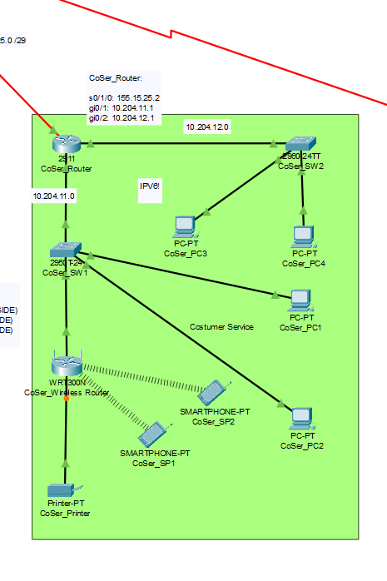
Az ügyfélszolgálati épület hálózati tervezése
Logikai topológia

Slide 16
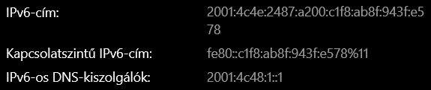
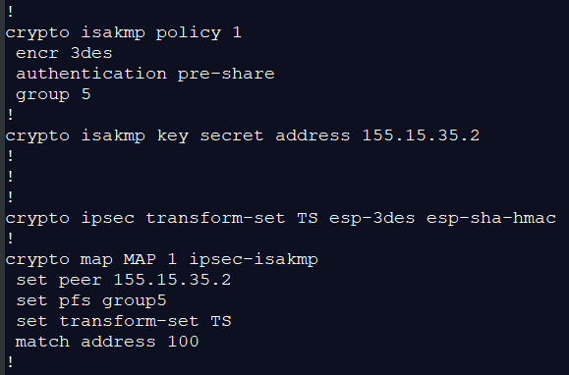
Hálózat tervezése
A főépülettől eltérően, itt IPv4 és IPv6 címzéssel rendelkező hálózatunk is van jelen.
Ezen kívül a két telephely (Ügyfélszolgálat és Logisztika) Tunnel Interface-el és StS-VPN-el el van látva. Így a két telephely titkosított kommunikációja biztosítva van.

Slide 17
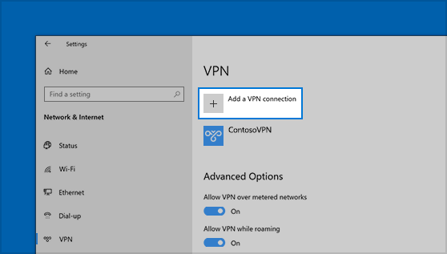
Hálózat működése
Miután beállítottuk a VPN-hez szükséges paramétereket, sikeresen csatlakozott mind a két végpont.

Slide 18
A logisztikai épület
Munkaerő összetétel:
2 logisztikai szakember
Infrastruktúrája: 1 helyiség
Eszközei:
Log_Router, Log_Wireless_Router, 2db Cellphone, 2db PC

Slide 19
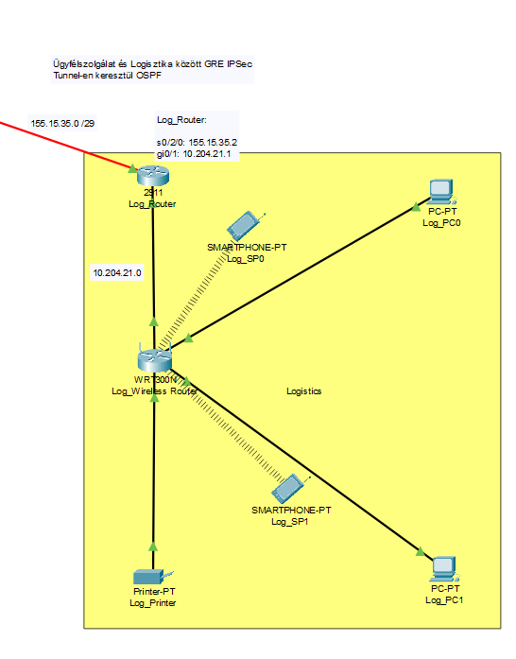
A logisztikai épület hálózati tervezése
Logikai Topológia

Slide 20
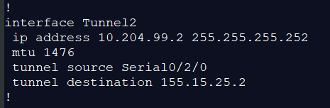
Hálózat tervezése – Logisztikai épület
A Tunnel összeköttetések olyan virtuális interfészek, amelyek tetszőleges csomagok beágyazását biztosítják egy másik átviteli protokollon belül.

Slide 21
A projektben végzett munkamegosztás
A hálózat elméleti tervezéséért és IP címzésért, valamint Statikus és Dinamikus NAT, EtherChannel, Tunnel Interface, StS-VPN protokollok beállításáért felelős: Kártik László
A hálózat és beállításukért, ezen belül a HSRP, OSPF, ACL, PPP protkolok megfelelő konfigurációjáért felelős: Lakatos Kristóf
A szerverek telepítéséért és konfigurációjáért, ezen belül a szerverek DHCP, AD, DNS, Apache, MySQL, PHP szolgáltatások megfelelő működéséért felelős: Harmaci Bence

Slide 22
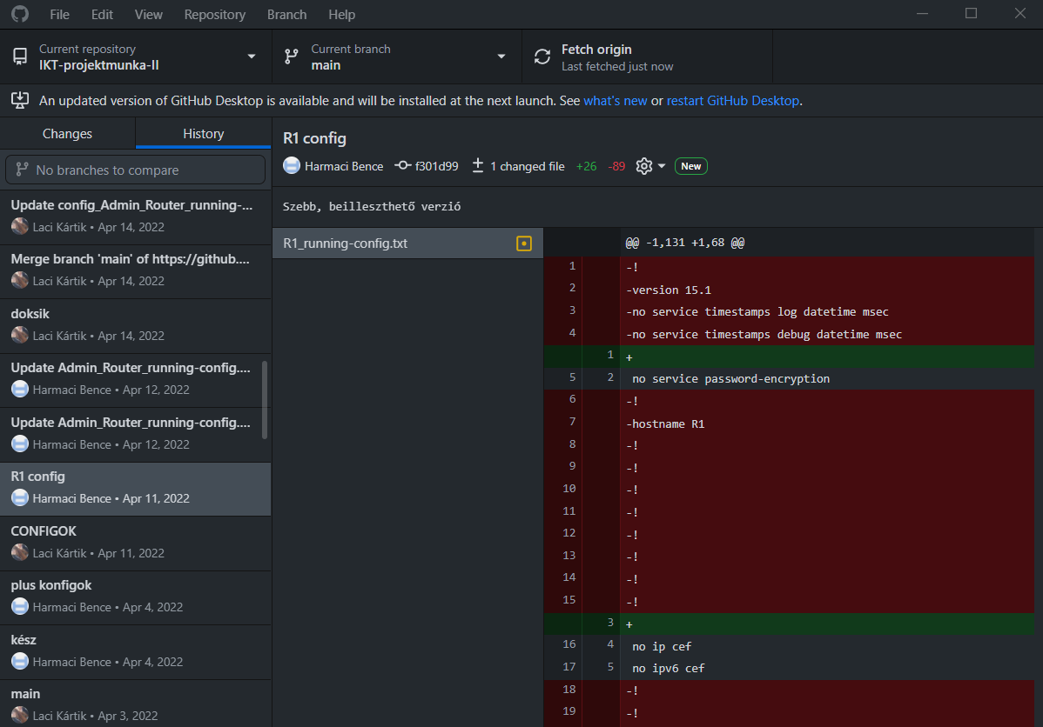





A projekten végzett csapatmunkához használt technológiák
Cloud szolgáltatások: MEGA.NZ; GoogleDrive; Fájlmegosztás
Kommunikáció: Discord; Messenger
Verziókövetés: GitHub (GitHub Desktop)

Slide 23
Köszönjük a figyelmet!

